Slide 1
Backup/Restore kod MongoDB
Stefan Mladenov 1205

Slide 2
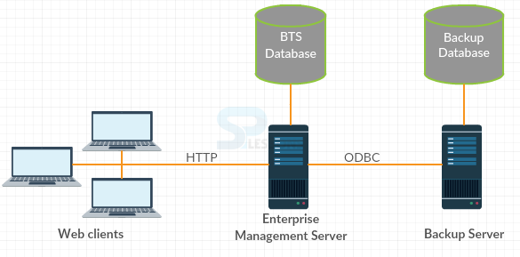
Zašto Bekap?
Gubitak podataka
Narušavanje verodostojnosti
Otkaz memorijskog medijuma
Prirodna katastrofa
Nestanak napajanja
Zlonamerni proboj spolja

Slide 3
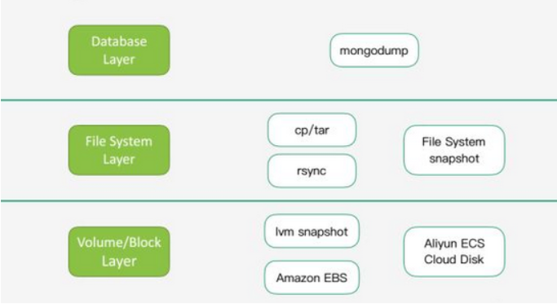
Bekap slojevi

Slide 4
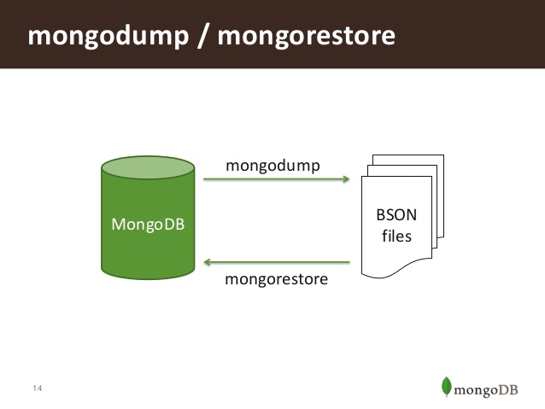
Logički bekapovi
BSON
JSON
CSV
Verifikacija strukture baze
Pakovanje podataka
Prenos
Mongodump/Mongorestore
Mongoimport/Mongoexport

Slide 5
Mongodump
BSON
Standalone
Replike
Distribuirani podaci
Opcije:
  -- host
  -- username
  -- password
  -- port
  -- db
  -- out
  -- nsInclude
  -- collection

Slide 6
Mongorestore
Dodavanje podataka
Automatska kreacija baze
Nema ažuriranja
Moguće kopiranje iz zipovanog fajla
Slične opcije
  -- nsFrom
  -- nsTo
  -- out
  -- nsInclude
  -- nsExclude

Slide 7
Alati za kreiranje bekapova
MongoDB Backup
  Node.js
  CLI
  API
Mongob
  Python
  Zipovani bekap
  Direktno kopiranje na drugu instancu
  Inkrementalni bekapovi

Slide 8
Mongoexport - Mongoimport
JSON
CSV
TSV
Ne zavise od verzije
Granularnije
Filtriranje - --fields
Sortiranje - --sort
Paginacija - --limit
Preskakanje - --skip

Slide 9
Mongoimport
Mod rada - --mode
  Insert - greška
  Upsert - prepisivanje
  Merge - spajanje

Slide 10
Fizički bekapovi
Snapshot-ovi
Mount-ovanje
LVM
  lvcreate --size 100M --snapshot --name db /dev/mongodb
  gzip -d -c db.gz
WiredTiger Engine
MongoDB Atlas
MongoDB Cloud Manager
EBS

Slide 11
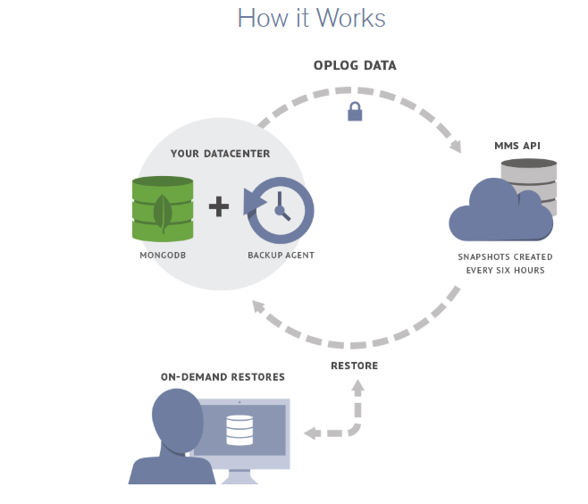
MongoDB Service Manager

Slide 12
Hvala na pažnji!

